Slide 1

Kiểm tra bài cũ

Slide 2
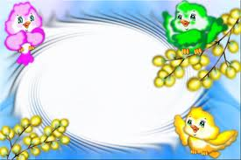

Tuần 1
Chủ đề: Măng non

Slide 3

Chính tả:
Nghe- viết
Chơi chuyền
" Chuyền chuyền một
Một, một đôi
Chuyền chuyền hai
Hai, hai đôi"
Mắt sáng ngời
Theo hòn cuội
Tay mềm mại
Vơ que chuyền.
Mai lớn lên
Vào nhà máy
Công nhân mới
Giữa dây chuyền
Đón bạn lên
Chuyền bạn dưới
Mắt không mỏi
Tay không rời
Chuyền dẻo dai
Chuyền mãi mãi...
Thái Hoàng Linh

Slide 4
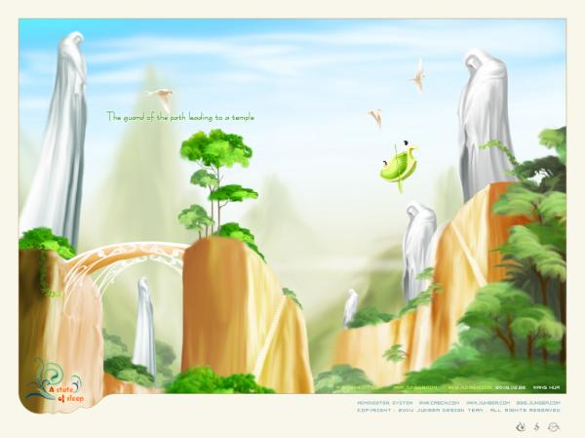
Chính tả:
Nghe- viết
Chơi chuyền
" Chuyền chuyền một
Một, một đôi
Chuyền chuyền hai
Hai, hai đôi"
Mắt sáng ngời
Theo hòn cuội
Tay mềm mại
Vơ que chuyền.
Khổ thơ 1 nói lên điều gì?.
Khổ thơ tả các bạn đang chơi chuyền.

Slide 5
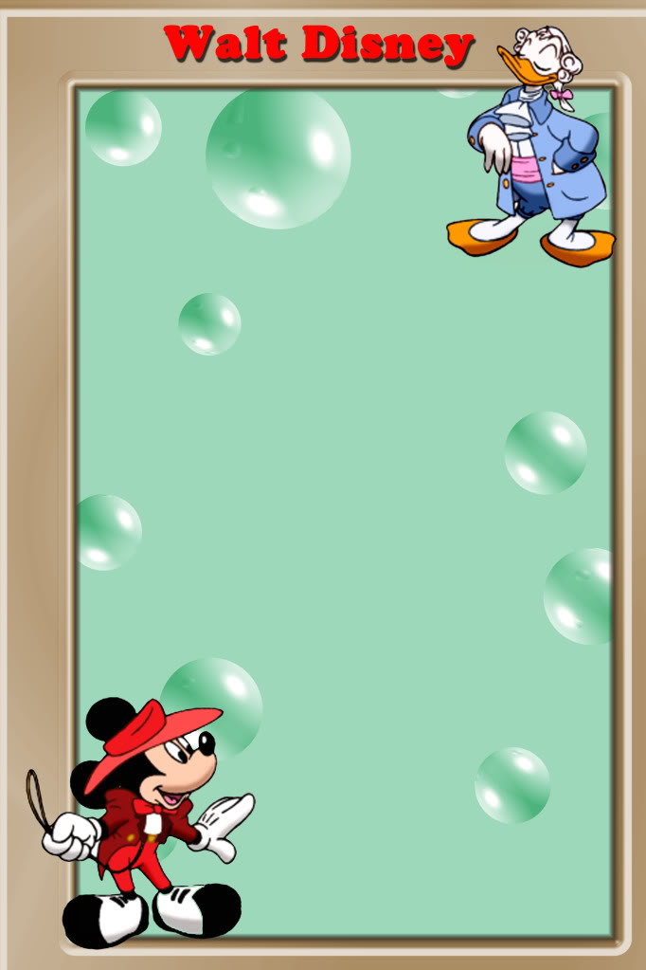
Chính tả:
Nghe- viết
Chơi chuyền
Khổ thơ 2 nói lên điều gì?.
Mai lớn lên
Vào nhà máy
Công nhân mới
Giữa dây chuyền
Đón bạn lên
Chuyền bạn dưới
Mắt không mỏi
Tay không rời
Chuyền dẻo dai
Chuyền mãi mãi...
Chơi chuyền giúp các bạn tinh mắt, nhanh nhẹn, có sức dẻo dai để mai lớn lên làm tốt công việc trong dây chuyền nhà máy.

Slide 6

Chính tả:
Nghe- viết
Chơi chuyền
" Chuyền chuyền một
Một, một đôi
Chuyền chuyền hai
Hai, hai đôi"
Mắt sáng ngời
Theo hòn cuội
Tay mềm mại
Vơ que chuyền.
Mai lớn lên
Vào nhà máy
Công nhân mới
Giữa dây chuyền
Đón bạn lên
Chuyền bạn dưới
Mắt không mỏi
Tay không rời
Chuyền dẻo dai
Chuyền mãi mãi...

Slide 7


Chính tả:
Nghe- viết
Chơi chuyền
Viết chính tả
Chấm bài

Slide 8

Chính tả:
Nghe- viết
Chơi chuyền
Bài 2. Điền vào chỗ trống ao hay oao ?
`
Ngọt ng…..
ao
Mèo kêu ng…… ng……
oao
Ng…. ngán
ao
oao

Slide 9

Chính tả:
Nghe- viết
Chơi chuyền
Bài 3. Tìm các từ:
a) Chứa tiếng bắt đầu bằng l hay n, có nghĩa như sau:
- Cùng nghĩa với hiền:
lành
- Không chìm dưới nước:
nổi
- Vật dụng để gặt lúa, cắt cỏ:
liềm

Slide 10

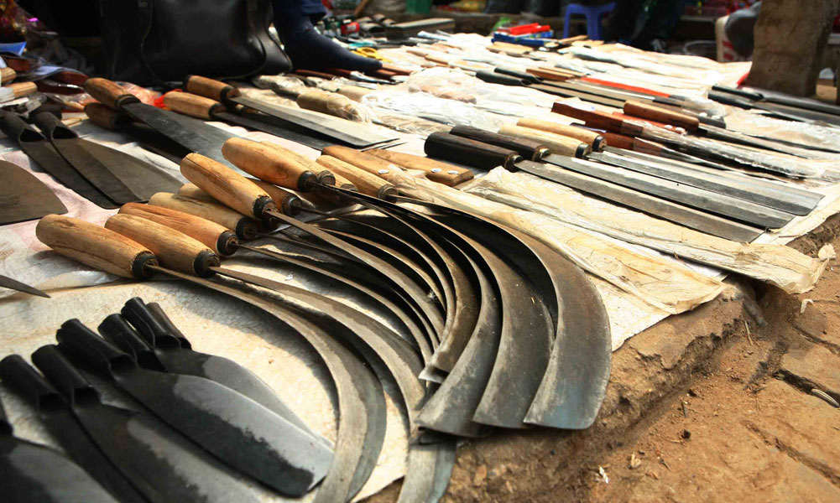

Cái liềm

Slide 11

Chơi trò chơi
Thi tài phân biệt tiếng có chứa vần an và vần ang:
Chia lớp ra làm 2 đội

Slide 12

Chuẩn bị
- Hai hộp giấy rỗng 1 mặt, mỗi hộp đựng 20 mẩu giấy gấp 4 lại với nhau. 10 mẩu có ghi chữ thiếu vần an; 10 mẩu có ghi chữ thiếu vần ang.
- Chia bảng đen làm 2 ứng với hai đội A và B .Mỗi bên chia tiếp ra hai phần bằng nhau ứng với vần an và ang.

Slide 13

Nội dung trò chơi
1. Mỗi đội cử ra hai bạn chơi. GV làm trọng tài.
2. Hai đội chơi đứng cách thùng giấy khoảng 3 m. Sau khi nghe trọng tài hô “ bắt đầu”, bạn đầu tiên của đội A và đội B chạy thật nhanh lên thùng lấy một mẩu giấy xem nội dung rồi chay lên bảng dán mẩu giấy tương ứng với nội dung cần phân loại. Bạn đầu tiên dán xong chạy về vị trí xuất phát thì bạn thứ hai lên và tiếp tục thực hiện tương tự bạn thứ nhất.
3. Thời gian cho mỗi đội là 60s.
4. Kết thúc trò chơi, trọng tài tổng kết số phiếu đã dán trên bảng, loại ra những phiếu sai và ghi điểm.

Slide 14
Nội dung trò chơi
5. Mỗi phiếu đúng được cộng 1 điểm.
6. Đội nào phân loại được nhiều điểm hơn sẽ là đội thắng cuộc.
7. Nếu hai đội bằng điểm nhau thì trọng tài ra câu hỏi có nội dung liên quan đến vần đã phân loại, đội nào trả lời nhanh hơn và chính xác sẽ là đội chiến thắng.

Slide 15

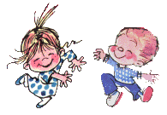

Chúc mừng đội chiến thắng

Slide 16





Đáp án
- 20 từ ngữ chứa vần an:
An bài, an cư lạc nghiệp, an dưỡng, an hưởng, an nhàn, an ninh, an tâm, an thần, an toàn, an phận, án mạng, thuyền nan, lan man, khan tiếng, khàn khàn, chán nản, án treo, nhãn lồng, cán cuốc, bàn tay,…..
Notes:
`

Slide 17
Đáp án
- 20 từ ngữ chứa vần ang:
Ngang dọc, ngang tàng, ngang hàng, nắng chang chang, khảng khái, trang lúa, lang thang, mạng nhện, nhẹ nhàng,làng mạc, nước lênh láng,khệnh khạng, quang đãng, buổi sáng, máng nước, giang nứa, nhẹ nhàng,sang sảng, hoành tráng, hiên ngang,…
Notes:
`

